Slide 1
La prima settimana di sviluppo

Slide 3
Fecondazione ➔Progressione in meiosi
Disattivazione del blocco a livello metafase II dell’ovocito (l’ovocito entra nella seconda fase meiotica) grazie al MPF (meiotic promoting factor) edopo 2-4 ore dall’inizio della fecondazione
L’ovocito andrà incontro a divisione e verrà rilasciato il secondo globulo polare
Dopo 4-7 ore attorno a ciascun corredo di cromatina si forma una membrana nucleare (pronuclei)

Slide 4
Formazione dello zigote
I due pronuclei si portano nella parte centrale del citoplasma
Ciascun corredo aploide duplica il proprio DNA per la prima divisione mitotica, la cromatina si condensa, gli involucri dei pronuclei si dissolvono, si forma il fuso mitotico con l’appaiamento dei cromosomi. Si è formato lo zigote

Slide 5
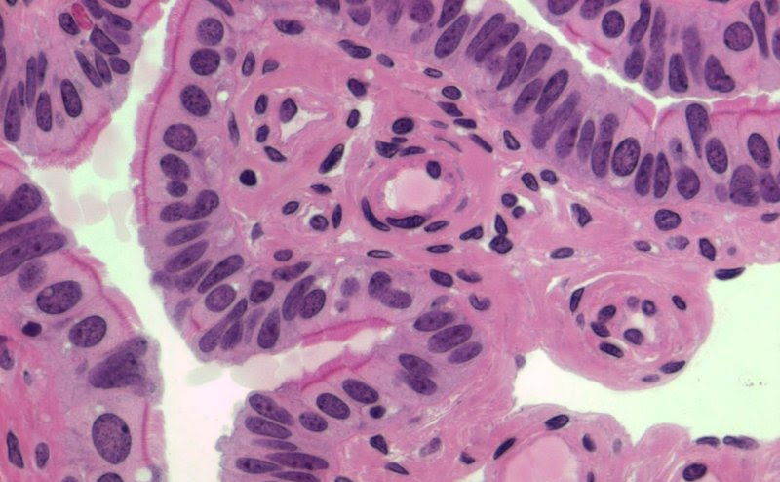
La prima divisione produce due cellule chiamate blastomeri
La prima divisione dello zigote avviene 24-30 ore dopo la fecondazione
Lo zigote nel frattempo grazie al movimento delle ciglia della tuba uterina si sposta verso l’utero

Slide 6
L’embrione va incontro a segmentazioni
Seguono altre mitosi, che però non sono sincrone, pertanto l’embrione passa attraverso stadi in cui è formato da 3, 4, 5 cellule
In questa fase l’embrione non va incontro ad un aumento di dimensioni

Slide 7
Il terzo giorno si forma la morula e l’embrione va incontro a compattazione
Al terzo giorno l’embrione è formato da 8-16 cellule
Durante questo periodo le cellule vanno incontro ad un fenomeno di compattazione dove i blastomeri interni tendono ad appiattirsi rispetto a quelli interni. La E-caderina è responsabile dell’adesione cellula-cellula

Slide 8
ZIGOTE
4 cellule
8 cellule
MORULA
BLASTOCISTI

Slide 9
Il 4°-5° vede la formazione della blastocisti
Le cellule esterne formano il trofoblasto
Le cellule interne formano la massa cellulare interna (inner cell mass, ICM, o nodo embrionale)
Le cellule del trofoblasto possiedono pomepe Na+, K+, Cl- che richiamano acqua all’interno dell’embrione formando una cavità (blastocele)
Si forma così la blastocisti

Slide 10
Trofoblasto e ICM
Questa fase differenziativa è molto importante poiché si formano due popolazioni cellulari con differenti destini:
Cellule del trofoblasto:
Tessuti fetali della placenta
ICM:
Foglietti germinativi primari: ectoderma, mesoderma, endoderma; sacco amniotico e sacco vitellino

Slide 11
ZIGOTE
4 cellule
8 cellule
MORULA
BLASTOCISTI

Slide 12
A questo punto la blastocisti si trova nella cavità uterina per l’annidamento (o impianto)
La blastocisti rimane libera nell’utero per circa 1-2 giorni
Si rigonfia fino ad un diametro di circa 800 micron
La blastocisti è ora formata da:
80 cellule del trofoblasto
40 cellule della ICM
La zona pellucida si assottiglia
La blastocisti fuoriesce dalla zona pellucida (sgusciamento o schiusa)

Slide 14
L’utero
In questo momento l’utero è in fase secernente, progestinica

Slide 15
Impianto della blastocisti
Apposizione
Adesione (6° giorno)
Invasione (7-8° giorno)
I microvilli presenti sul trofoblasto interagiscono con delle protrusioni dell’epitelio uterino (uterodomi, pinopodi)

Slide 17
La riprogrammazione e l’attivazione del genoma dell’embrione
Le modificazioni a carico del genoma materno e paterno avvengono grazie al citoplasma dell’ovocito fecondato in modo da poter fare avvenire lo sviluppo embrionale. Fino allo stadio 4-8 blastomeri il genoma dell’embrione è silente!

Slide 18
Inattivazione e riattivazione del cromosoma X
Nel sesso femminile il cromosoma X viene inattivato (vedi corpo di Barr e proteina Xist)

Slide 19
Impianto ectopico
L’impianto avviene normalmente sulla parte alta del corpo dell’utero sulla faccia anteriore o posteriore
Quando l’impianto avviene al di fuori dell’utero si parla di impianto ectopico o extrauterino (gravidanza extrauterina tubarica, tubo-ovarica, ovarica o addominale)
Cause sconosciute, occlusione tube, malfunzionamento ciglia, infiammazioni delle pelvi

Slide 20
La seconda settimana

Slide 21
Sommario dei processi
Impianto
Formazione del citotrofoblasto e sinciziotrofoblasto; formazione del sistema lacunare e villi
Formazione del disco bilaminare, della cavità amniotica e della membrana di Hauser
Formazione del sacco vitellino secondario e mesoderma extraembrionale

Slide 22
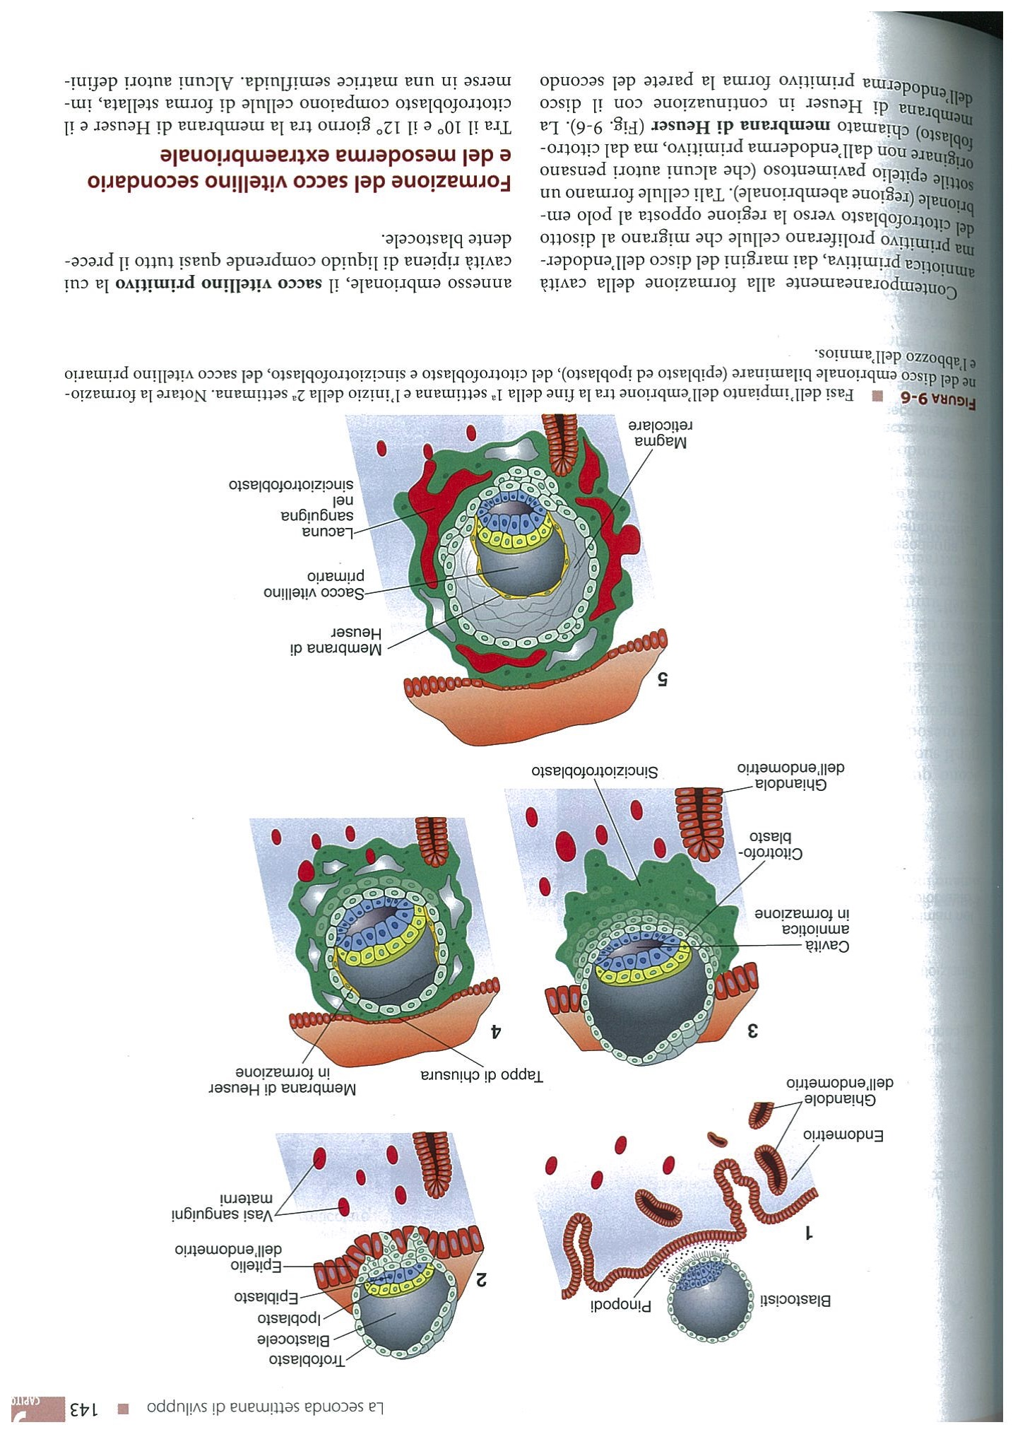
Impianto dell’embrione

Slide 23
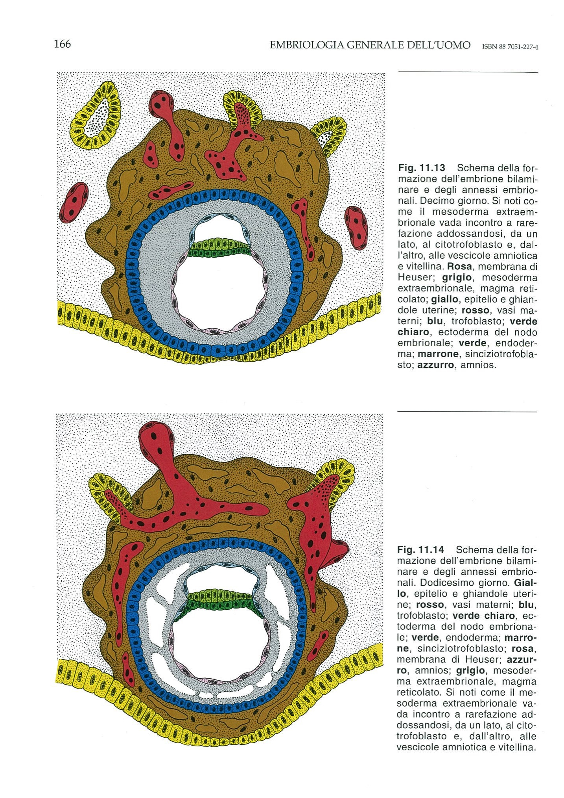

Slide 24
Durante il suo impianto l’embrione va incontro ad importanti modifiche
Le cellule del trofoblasto adese all’epitelio dell’endometrio si differenziano in due distinte popolazioni:
Citotrofoblasto (cellule in proliferazione)
Sinciziotrofoblasto (cellule che fondono)
Le cellule dell’ICM si differenziano in due lame cellulari che formano un disco (disco germinativo bilaminare):
Ectoderma primitivo (epiblasto, foglietto germinativo dorsale, epitelio cilndrico)
Endoderma primitivo (ipoblasto, foglietto germinativo ventrale, epitelio cubico)

Slide 25
Derivati del trofoblasto: dal 10° giorno circa
Il sinciziotrofoblasto continua ad erodere l’endometrio fino ad arrivare ai vasi sanguigni.
Tale processo fa sì che il sangue fuoriesca ed irrori l’embrione
A questo punto la blastocisti è completamente penetrata nell’endometrio
Nel punto di inserzione della blastocisti si forma un coagulo chiamato tappo di chiusura, dopodiché la mucosa uterina si riforma (mucosa capsulare)
Nel sinciziotrofoblasto si formano delle lacune sanguigne che alla fine della seconda settimana formeranno il sistema lacunare
Nel sinciziotrofoblasto si formano i villi primari (epitelio cilindrico)
Queste formazioni sono una sorta di placenta rudimentale

Slide 26
Reazione deciduale
Cambiamenti morfo-funzionali a carico dell’endometrio che avvengono per favorire l’impianto, per bloccare la penetrazione e fare sì che l’embrione sopravviva

Slide 27
La ICM: sviluppo dell’embrione
Dall’8° al 9° giorno le cellule dell’epiblasto cominciano a ‘scollarsi’ a formare una cavità piena di liquido che forma la cavità amniotica primitiva
Contemporaneamente si forma la membrana di Hauser grazie alla proliferazione di un gruppo di cellule del citotrofoblasto ai confini del disco germinativo che formerà il sacco vitellino primitivo

Slide 28
Annessi embrionali
Placenta
Amnios (sacco amniotico)
Sacco vitellino

Slide 29
Formazione del sacco vitellino secondario e del mesoderma extraembrionale
Tra il 10 e 12° giorno tra la membrana di Heuser ed il citrotofoblasto compaiono cellule a morfologia stellata che vengono denominate mesoderma extraembrionale o magma reticolare
Da qui si forma il sacco vitellino secondario (definitivo)

Slide 30
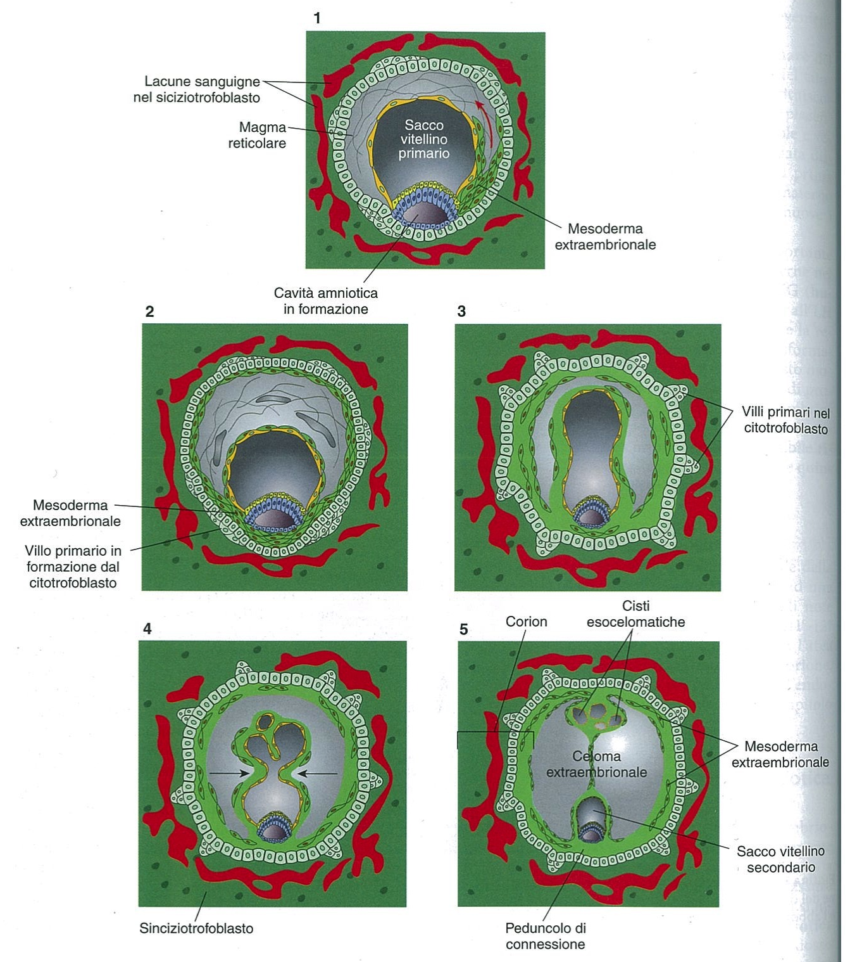
Le cellule del mesoderma extraembrionale comprimono tutta la struttura in modo da causare una strozzatura a livello equatoriale della membrana di Hauser e formando così la cavità celomatica extraembrionale

Slide 31
mesoderma extraembrionale splancnico (riveste il sacco vitellino secondario)
mesoderma extraembrionale somatico (riveste l’amnios e forma il peduncolo di connessione)
mesoderma extraembrionale della lamina corionica (in contatto con il citotrofoblasto)
Trofoblasto e sinciziotrofoblasto si chiamano corion
Da questo momento si parla di cavità corionica e villi coriali secondari

Slide 34
Com’è l’embrione ora

